Slide 1
信息检索与数据挖掘
第12章 基于语言建模的信息检索模型

Slide 2
回顾：概率检索模型
概率检索模型是通过概率的方法将查询和文档联系起来
• 定义3个随机变量R、Q、D：相关度R={0,1}，查询Q={q 1 ,q 2 ,…}，文档D={d 1 ,d 2 ,…}，则可以通过计算条件概率P(R=1|Q=q,D=d)来度量文档和查询的相关度。
文档和查询表示为词项的集合 →相关度为布尔运算结果
文档和查询表示为向量（词项对应不同的维度） →相关度为向量的余弦相似度
文档和查询表示为随机变量→相关度为随机变量(二值或非二值)

Slide 3
回顾：概率排序原理
PRP（probability ranking principle）
• 利用概率模型来 估计每篇文档和需求的相关概率P(R=1|d,q)，然后对结果进行次序。
• 怎么求 P(R=1|d,q)？
• 由乘法公式: P(R,d,q)=P(q)·P(R|q)·P(d|R,q)
• P(R|q)：P(R=1|q)和P(R=0|q)可根据不相关文档百分比估计
• P(R,d,q)的估计转化为估计P(d|R,q)

Slide 4


回顾：概率排序原理
PRP（probability ranking principle）
• 怎么求 P(R=1|d,q)？
给定d和q 时候d和q相关的概率→给定q时d为相关文档的概率
直接求P(d|R,q) 仍然很困难

Slide 5
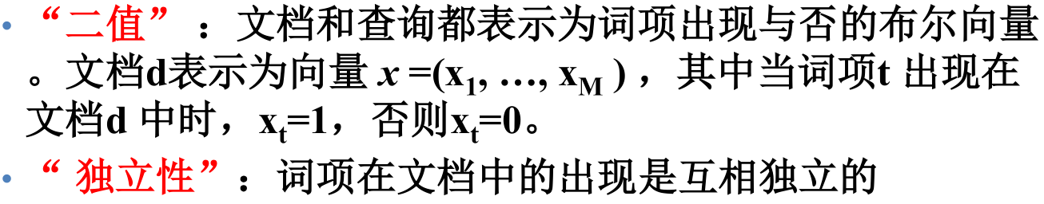
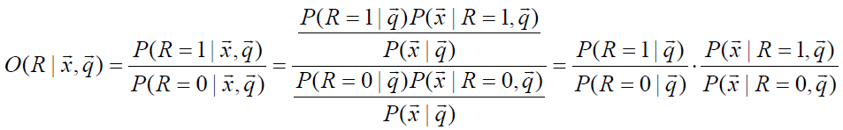


回顾：二值独立概率模型
(Binary Independence Model，简称BIM)
Bayes公式
分别表示当返回一篇相关或不相关文档时文档表示为 的概率
分别表示对于查询 返回一篇相关和不相关文档的先验概率。

Slide 6
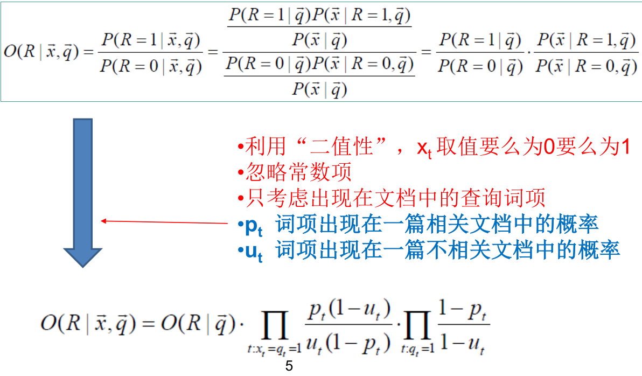
回顾：BIM排序函数的推导

Slide 7
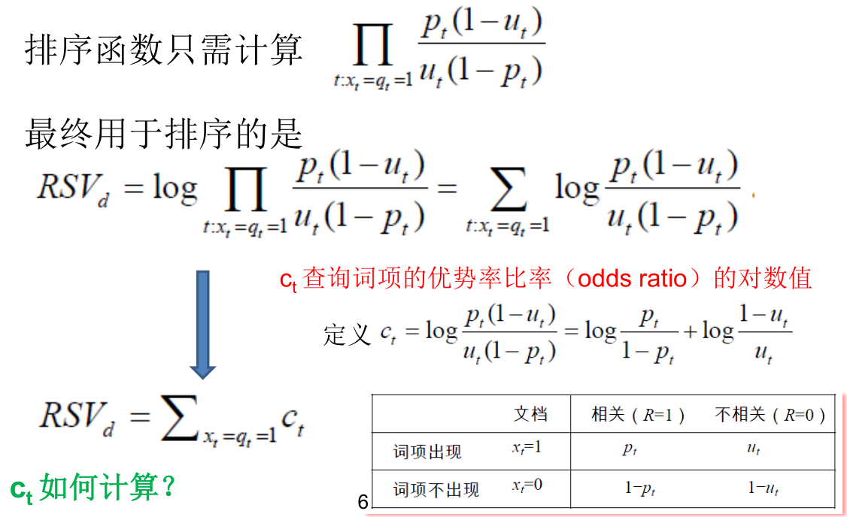
回顾：RSV（retrieval status value，检索状态值）

Slide 8
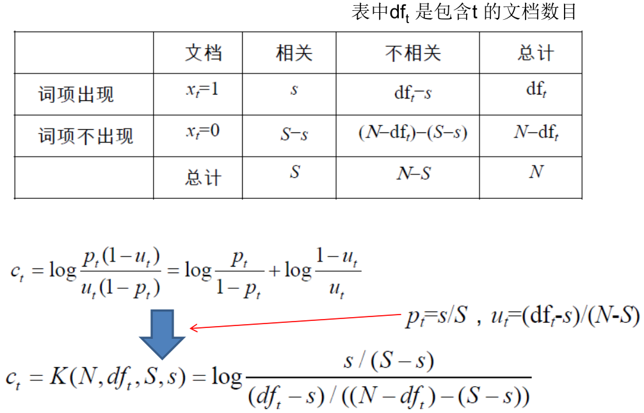
回顾：求ct ：理论上的概率估计方法

Slide 9
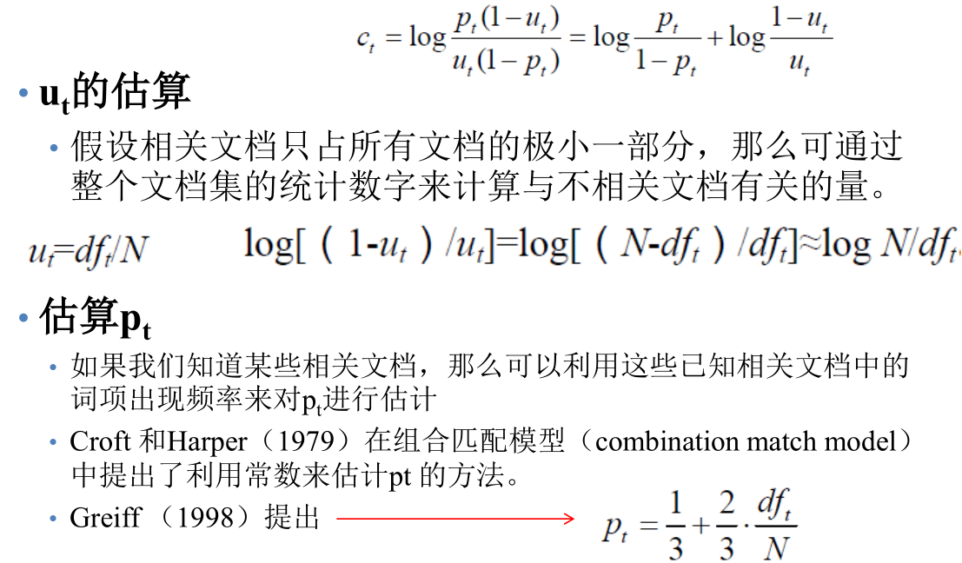
回顾：求ct ：实际中的概率估计方法

Slide 10
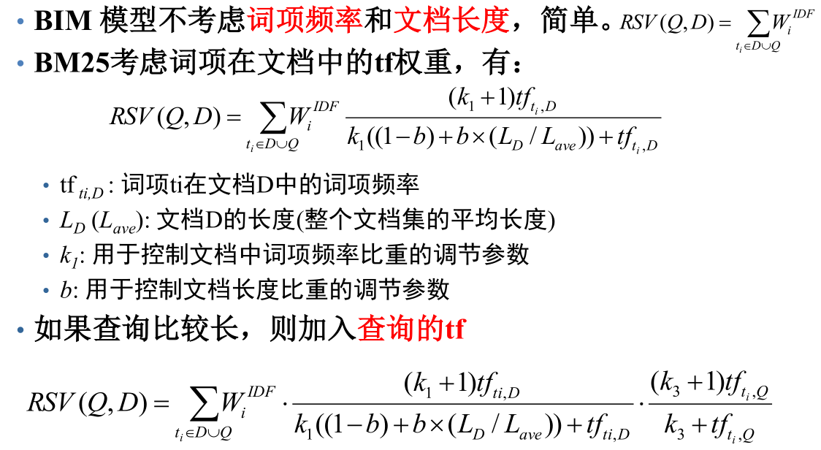
回顾：BIM→BM25
Okapi BM25: 一个非二值模型

Slide 11
本章内容：基于语言建模的检索模型
• 语言模型
• 什么是概率语言模型？如何比较两个模型？
• 怎样由文档生成语言模型？
• 语言模型的种类
• 语言模型如何应用到IR 中？
• 查询似然模型(Query Likelihood Model)
• 平滑的方法：线性插值LM
• 扩展的LM 方法

Slide 12
基于语言建模的检索模型思想
• 思路
•好的查询应该尽量采用那些最有可能出现在相关文档中的词来构成查询
•基于该思路的建模：
•给定查询，如果某篇文档所对应的文档模型可能生成该查询，那么这篇文档是一个好的匹配文档。
•统计（概率）建模
•首先对每篇文档d 建模得到文档的概率语言模型M_{d}
•然后按照模型生成查询的概率P(q|M_{d} )的高低来对文档进行排序。

Slide 13
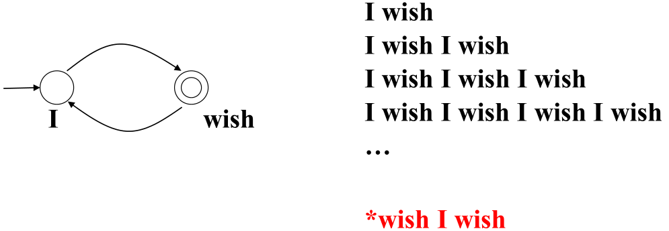
最简单的语言生成模型
• generative model
一个简单的 有穷自动机 及其生成语言中的一些字符串。
→ 指向的是自动机的初始状态，而双圈节点对应的是（可能的）终止状态
如果上述自动机是带有概率的，
则是概率语言模型(probabilistic LM)
也称统计语言模型(Statistical Language Modeling，SLM)

Slide 14


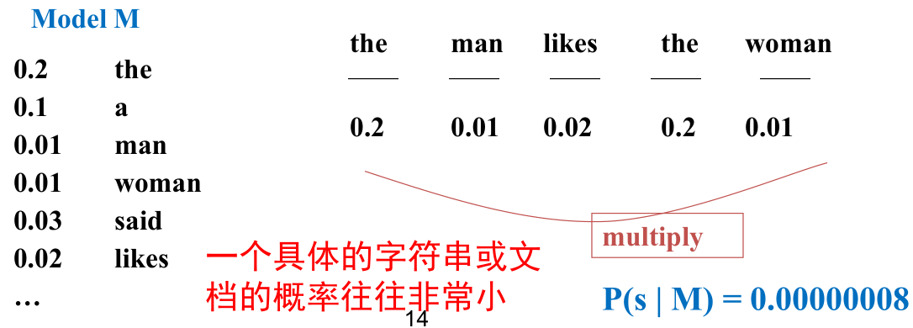
最简单的语言生成模型
•有穷自动机→语言模型
一个语言模型（language model ）是从某词汇表上抽取的 字符串到概率的一个映射函数 。也就是说，对于字母表Σ 上的语言模型M有
最简单的语言模型仅包含一个节点，只有一个生成不同词
项的概率分布，因此有

Slide 15
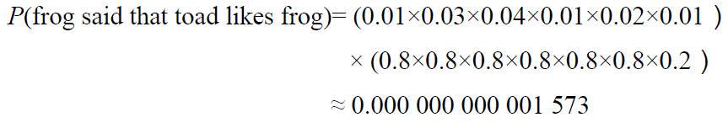
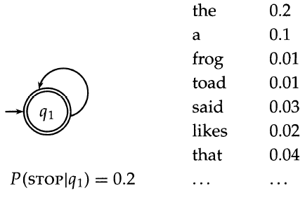
最简单的语言生成模型
•一个概率语言模型（SLM）的例子
单状态概率有穷状态自动机— 一元语言模型— 状态发射概率分布如右表。其中STOP 不是词，而是表示自动机结束的一个标识符。这样，概率
第一行是词项发射概率；第二行是生成每个词后继续前进或停止的概率
一个有穷自动机要转变成一个良构(well-formed)的语言模型，必须要有一个显式的停止概率

Slide 16
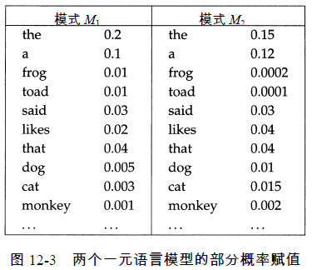
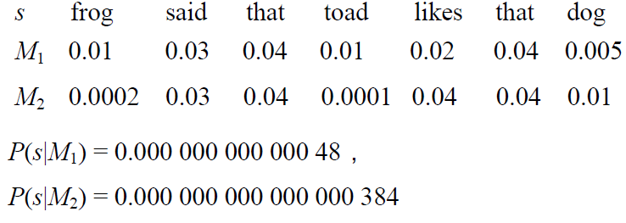

最简单的语言生成模型
•比较两个语言模型M 1 和M 2这里我们是对概率求积，但是通常在概率应用中，实际上往往采用对数求和的计算方法P(d|M 1 )>P(d|M 2 )说明d由M 1 生成的可能性大

Slide 17
语言模型的比较
•比较两个模型，可计算 似然比（likelihood ratio） ，即将其中一个模型的数据生成概率除以另外一个模型的数据生成概率。
•假定停止概率是固定的，那么考虑它并不会改变似然比的顺序，也不会改变两个语言模型生成同一字符串的概率大小次序。因此，它不会影响文档的排序。
• 课程中后续内容将忽略停止概率

Slide 18
小结：语言模型
•
•比较两个模型，可计算 似然比
（likelihood ratio） ，我们忽略 停止概率
• 若语言模型与文档是一一映射的关系，
那么 查询与文档的相关性 可以转化为
查询与语言模型的相关性

Slide 19
怎样由文档生成语言模型？
•对于词项序列如何求解其生成的概率值？
根据链式规则将一系列事件的概率分解成多个连续的事件概率之积，每个概率是每个事件基于其历史事件的条件概率。具体计算公式如下：
•最简单的语言模型形式是：去掉所有条件概率中的条件来独立地估计每个词项的概率。这种模型称为一元语言模型（unigram language model ）：
词袋模型 Bag of words

Slide 20
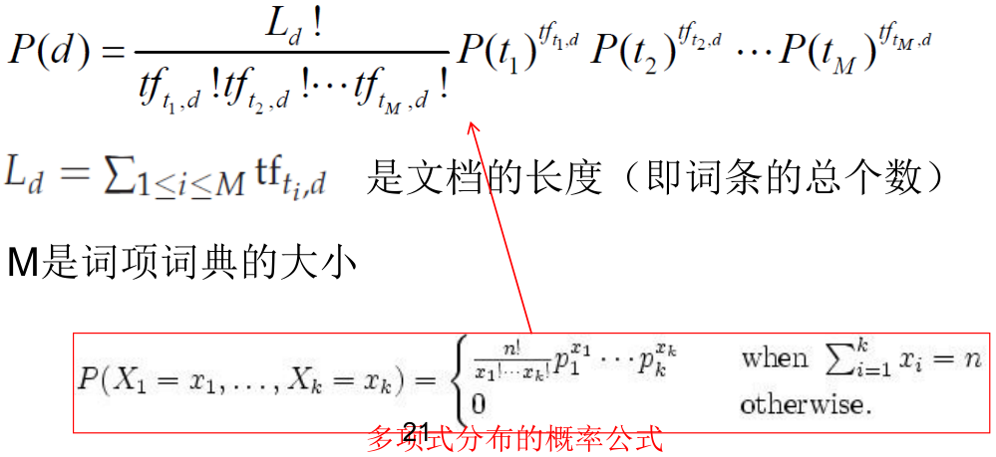
怎样由文档生成语言模型？
•由一元语言模型产生一个文档d的概率？
词的多项式分布
一元语言模型会给有序的词项序列赋予概率。当然，这些词项按照其他次序出现的概率也等于这个概率。因此，实际上这相当于 词项存在一个多项式分布

Slide 21
怎样由文档生成语言模型？
•怎样由文档生成语言模型？→M_{D} 的估计词的多项式分布
问题：已知样本D ，求其模型M_{D} 的参数P(w|M_{D} ) 。
对于该参数估计问题，可以采用最大似然估计(Maximum Likelihood Estimation ，MLE)。
• MLE ：使得观察样本出现概率( 似然) 最大的估计。
• 一射击世界冠军和一菜鸟打靶，其中一人放一枪得到10环，请问是谁打的？显然世界冠军打的可能性大，也就是说这是使得10环这个事件出现概率最大的估计。

Slide 22
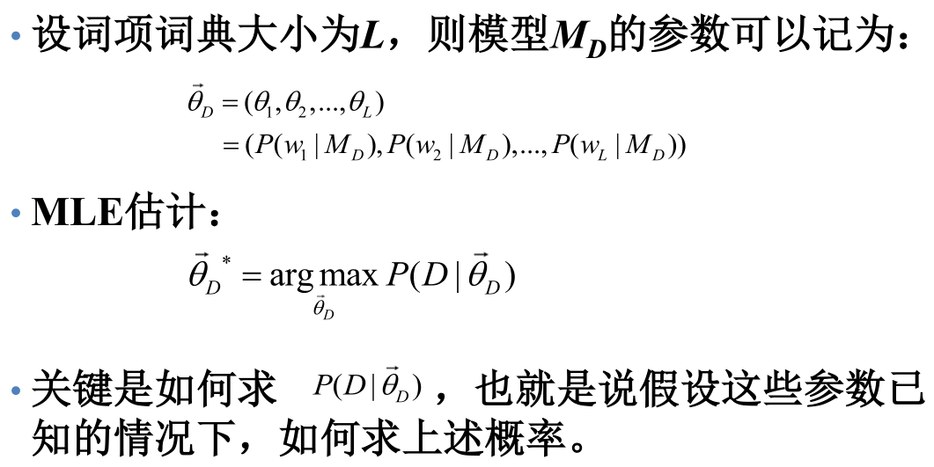
怎样由文档生成语言模型？
•M_{D} 的MLE估计

Slide 23
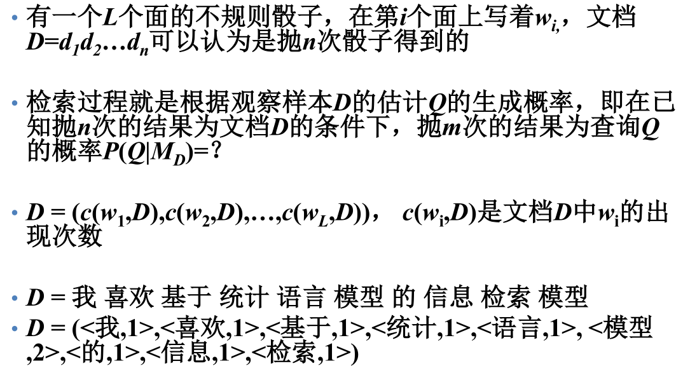
怎样由文档生成语言模型？
•文本生成的多项式模型

Slide 24
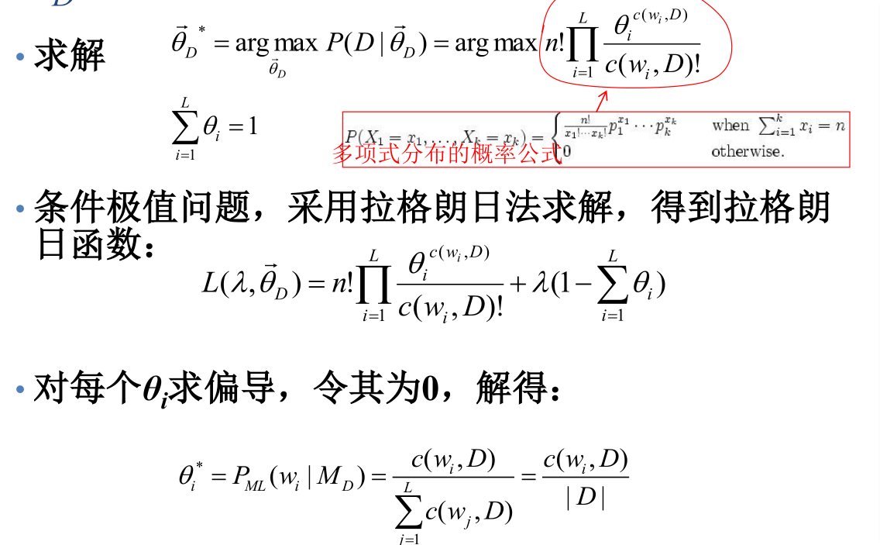
怎样由文档生成语言模型？
•M_{D} 的参数求解

Slide 25
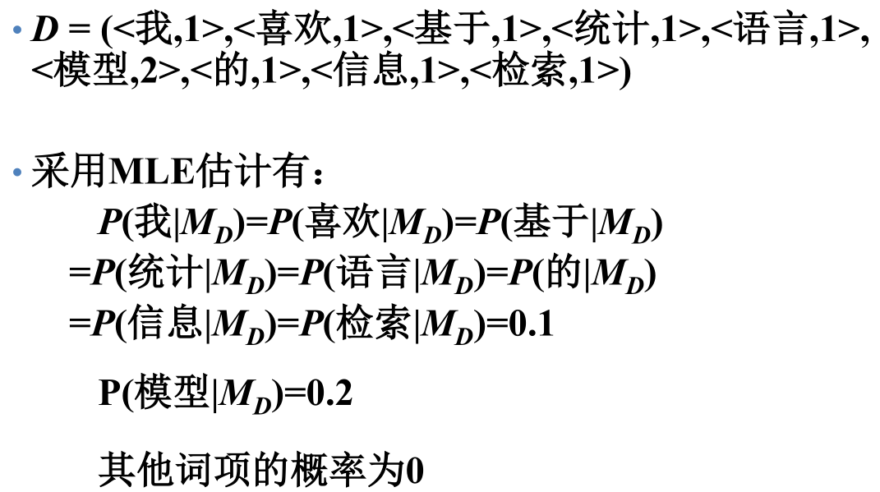
怎样由文档生成语言模型？
•一个MLE估计的例子

Slide 26
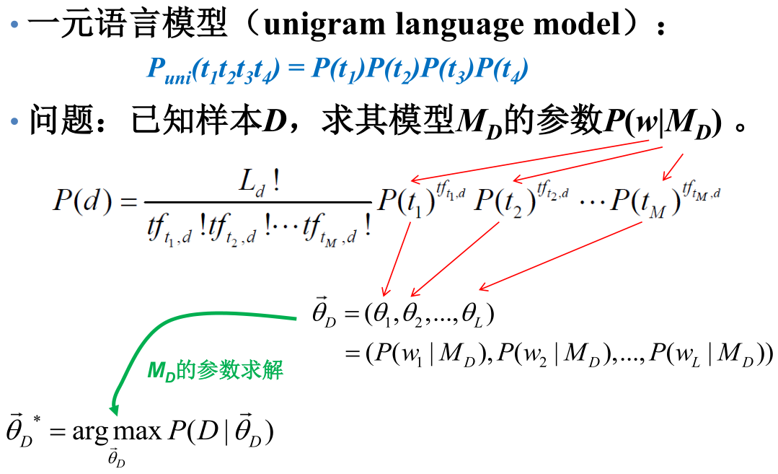
小结：怎样由文档生成语言模型？

Slide 27
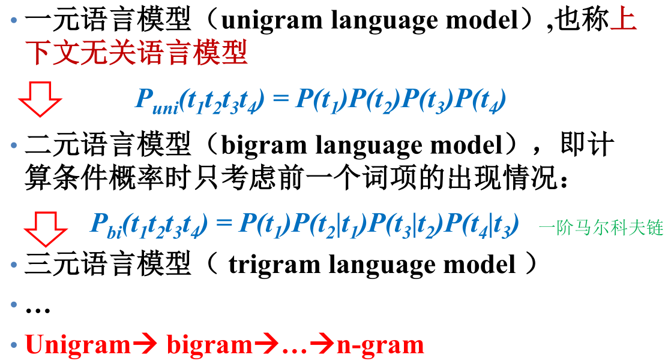
语言模型的种类：n-gram

Slide 28
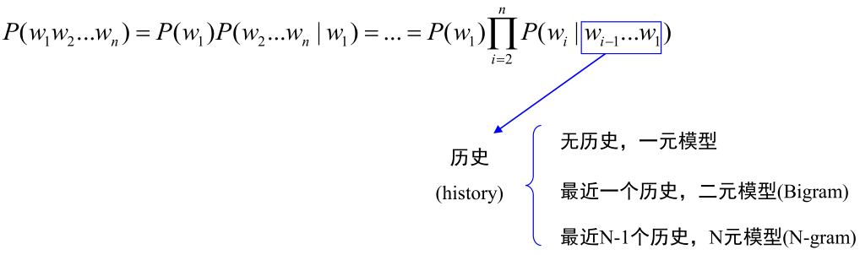
语言模型复杂度
对于一个文档片段 d = w₁w₂ …w_{n} ，统计语言模型是指概率 P (w₁ w₂ …w_{n} )
对于n-gram，n越大，则模型越复杂，估计的参数(即估计的概率)也越多。当然，当数据量足够大的情况下，模型阶数越高越对片段概率的计算也越准确。

Slide 29
语言模型如何应用到IR 中？
• IR 中使用LM 的问题
• N个文档，各自有一个语言模型，给定一个查询，求查询与哪个文档相关度最高？
• 对比问题
• 问题：设有N个作者，每人有一篇文章，对于不在上述N篇文章中的一篇新文档Q，问最有可能是哪个作者写的？
一种可能的思路：把相关度看成是每篇文档对应的语言模型下生成该查询的可能性

Slide 30
语言模型如何应用到IR 中？
总体分布&抽样
• 文档的模型( 风格) 实际上是某种 总体分布
• 文档和查询都是该总体分布下的一个 抽样样本实例
• 根据文档，估计文档的模型，即求出该 总体分布(一般假设某种总体分布，然后求出其 参数)
• 然后 计算该总体分布下抽样出查询的概率

Slide 31
IR 中查询似然模型(Query Likelihood Model)
• IR 中最早使用也是最基本的语言模型是查询似然模型（query likelihood model ）。
具体对文档集中的每篇文档d 构建其对应的语言模型M_{d} 。目标是将文档按照其与查询相关的似然P(d|q) 排序 。
• 由贝叶斯公式： P(d|q) = P(q|d)P(d)/P(q)
• P(q) 对所有的文档都一样，文档的先验概率P(d) 往往可以视为均匀分布，因此都可以被省略。 关键求P(q|d) ， P(q|d)表示在文档d 对应的语言模型下生成q 的概率。
• 实现目标的途径 ：
1.首先每篇文档对应一个文档模型，
2.然后计算查询被视为每个文档模型的随机抽样样本的概率，
3.最后根据这些概率对文档排序。
Notes:
IR 中的语言建模方法实际上是在对查询的生成过程进行建模

Slide 32
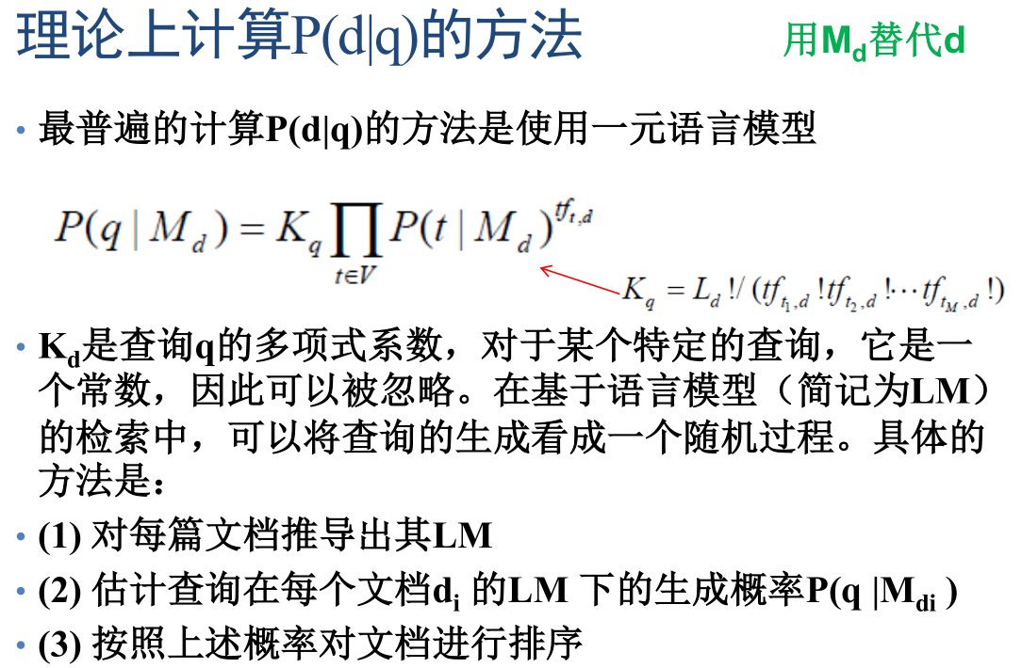
IR 中查询似然模型(Query Likelihood Model)

Slide 33

IR 中查询似然模型(Query Likelihood Model)
实际中，如何估计概率P(q |M_{di} ) ？
在MLE （maximum likelihood estimation ，最大似然估计）及一元语言模型假设的情况下，给定文档d 的LM M_{d} 的情况下生成查询q 的概率为
其中，Md 是文档d 的LM ，tf _{t,d} 是词项t 在文档d中出现的原始频率，L_{d} 是文档d 中的词条数目。即，我们只是将词在文档中出现的次数 除以 文档中出现的所有的 词的总数 。

Slide 34
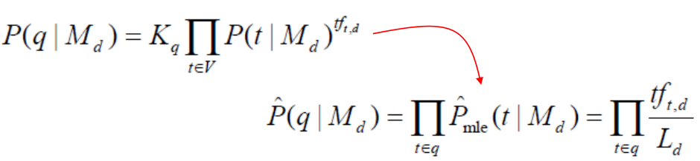
小结：查询似然模型
• 查询似然模型（query likelihood model, QLM） ）
• 目标：将文档按照其与查询相关的似然P(d|q) 排序
• 实现目标的途径：按照P(q|d)进行排序
• 具体的方法是：
(1) 对每篇文档推导出其LM
(2) 估计查询在每个文档d i 的LM 下的生成概率P(q |M di )
(3) 按照上述概率对文档进行排序

Slide 35
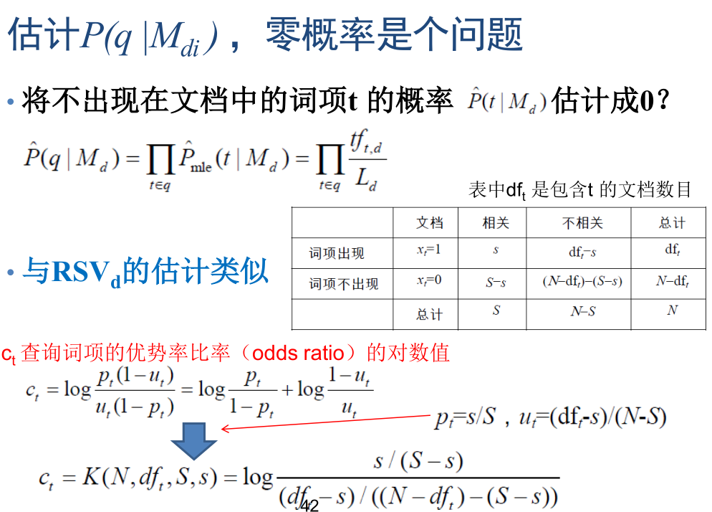
平滑的方法：线性插值LM
•

Slide 36
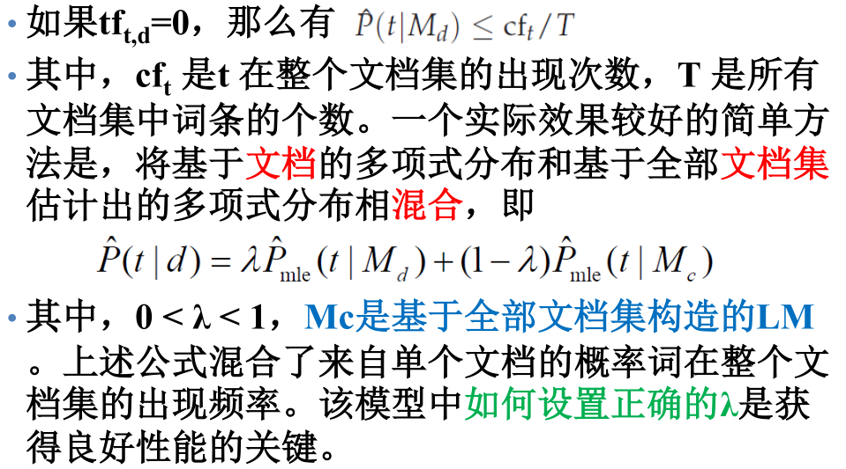
平滑的方法：线性插值LM
•平滑：在减少出现事件的概率估计值的同时提高未出现事件的概率估计值的方法称为平滑（smoothing)

Slide 37
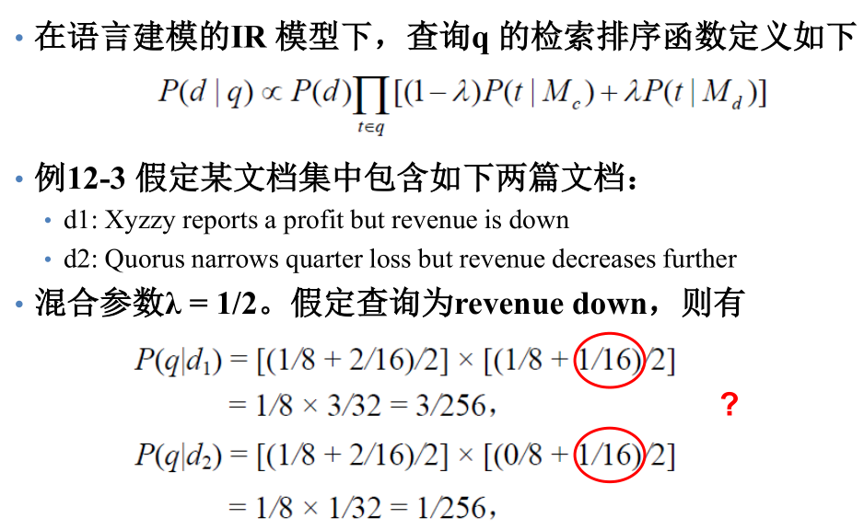
平滑的方法：线性插值LM
•线性插值LM示例

Slide 38
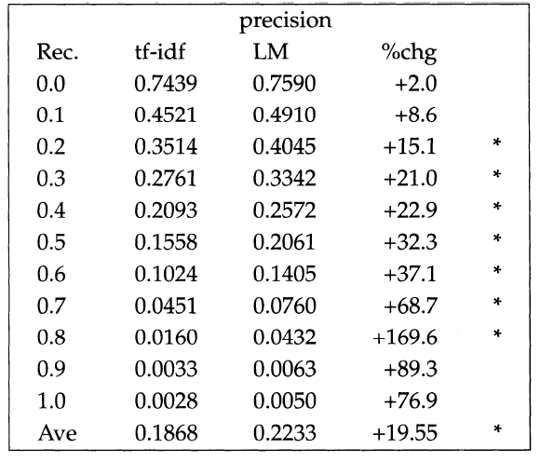
语言模型的应用效果
•Ponte 和 和 Croft （1998 ）首次将语言建模的方法引入到IR 领域并进行了实验。表明语言建模方法得到的词项权重计算方法优于传统的tf-idf 方法。

Slide 39
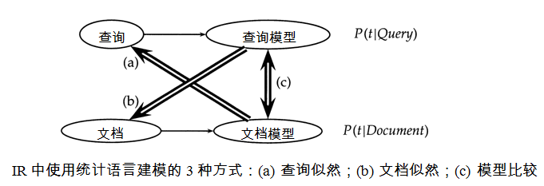
扩展的LM 方法
•查询似然类：文档建模，计算查询的似然，例子-- 基本QLM 模型、 翻译模型 等
• 文档似然类：查询建模，计算文档的似然，例子--BIM 模型、相关性模型(Relevance 模型)等 等
• 模型比较类：文档建模、查询建模，计算两个模型的距离，KL 距离模型

Slide 40

扩展的LM 方法
•通过计算查询模型和文档模型的KL 距离（Kullback-Leibler divergence ）来对返回文档d 的风险进行建模
• KL 距离是源自信息论的一个非对称距离度量方法，主要度量的是概率分布Mq 对Mq 建模的无效程度（参见Cover 和 和Thomas 1991 及Manning 和Schütze 1999 ）。Lafferty 和Zhai （2001 ）给出的结果表明基于模型对比的方法比查询似然和文档似然的方法都好。
• 使用KL 距离作为排序函数的一个缺点是最后的 得分在查询之间没有可比性 。这对于ad hoc 检索来说没有关系，但是对于一些其他应用（如话题跟踪）却影响很大。

Slide 41

扩展的LM 方法
•翻译模型
基本的LM 方法没有考虑表达方式不同的问题，比如一义多词或者查询语言和文档语言间的偏差问题。翻译模型可以通过翻译的方法，让 不在文档中的词项转变为其近义词项后出现在查询中 。这种方法也为跨语言IR 提供了基础。假定翻译模型可以通
布 过一个词项间的条件概率分布 T(.|.) 来表示，则基于翻译的查询生成模型可以定义为：
• 其中，P(v|M d ) 是基本的文档语言模型，T(t|v) 表示的是翻译概率。

Slide 42
本章内容
•语言模型
• 什么是概率语言模型？如何比较两个模型？
• 怎样由文档生成语言模型？
• 语言模型的种类
• 语言模型如何应用到IR 中？
• 查询似然模型(Query Likelihood Model)
• 平滑的方法：线性插值LM
• 扩展的LM 方法

Slide 43

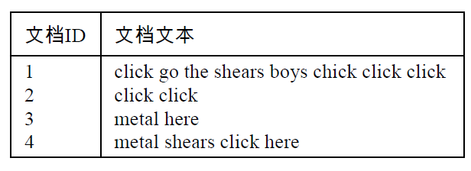
主观题
10分
•习题 12-7 假定某文档集由如下4 篇文档组成：
为该文档集建立一个查询似然模型。假定采用文档语言模型和文档集语言模型的混合模型，权重均为0.5。采用MLE 来估计两个一元模型。 计算在查询click、shears 以及click shears下每篇文档模型对应的概率，并利用这些概率来对返回的文档排序。将这些概率填在下表中。
对于查询 click shears 来说，最后得到的文档次序如何？
query | doc1 | doc2 | doc3 | doc4 | all
click
shears
Click shears
作答

